Slide 1

Mehmet BOZ
TR Dizin – Başuzman
mehmet.boz@tubitak.gov.tr
3 Mayıs 2015 Dicle Üniversitesi, Diyarbakır

Slide 2
ULAKBİM Faaliyet Alanları
Internet Altyapı Hizmetleri
ULAKNET
TR-Grid (TRUBA) ...
Bilgi Hizmetleri
EKUAL
TR Dizin
Eğitim Hizmetleri Geliştirilmesi
Fatih Projesi
Açık Kaynak Yazılımları...
UBYT
DergiPark...
Bibliyometri

Slide 3
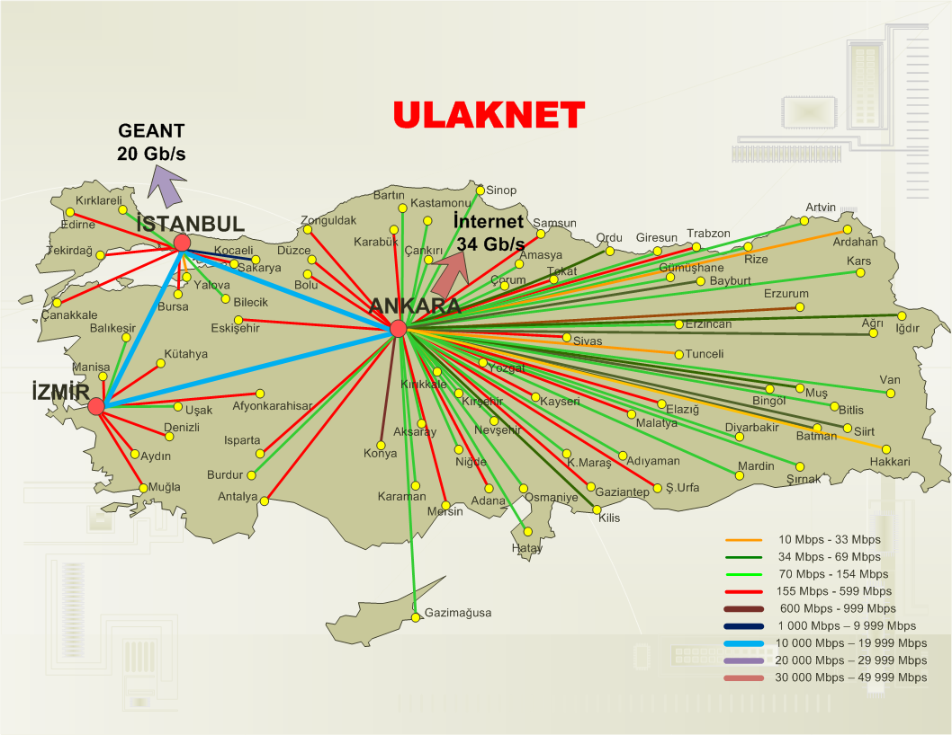
ULAKNET
208 Kurum
1060 Birim
20 GB Avrupa Akademik Ağı (GEANT)
34 GB Küresel İnternet

Slide 4
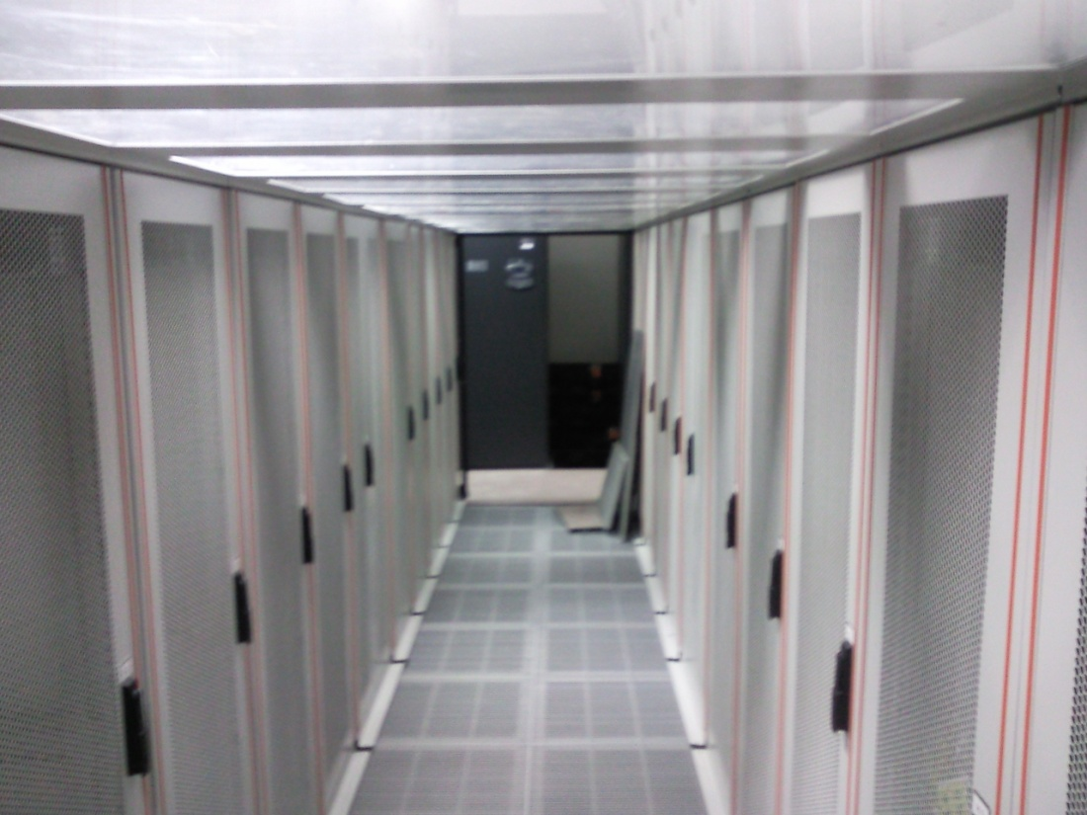
TRUBA hesaplama alt yapısı
> 9.500 işlemci çekirdeği, 40 GPU kartı
> 2 Pbyte veri depolama alanı
Sunucular ve depolamalar arasında 40 GB/s InfiniBand sıkı bağlantı
> 90 araştırma kurumundan, > 45 farklı disiplinden > 1.100 akademik araştırmacı

Slide 5
Bilgi Hizmetleri-Cahit Arf Bilgi Merkezi
Bibliyometrik Analizler
DergiPark
Elektronik Kaynaklar Ulusal Akademik Lisansı: EKUAL
Uluslararası Bilimsel Yayınları Teşvik: UBYT
Ulusal Veri Tabanları
TR Dizin
500 TL – 7.500 TL/Makale Teşvik
OJS tabanlı Merkezi Dergi Yönetim Sistemi
Uluslararası platformda Türkiyenin bilimsel performans değerlendirilmesi
Sosyal
Mühendislik
Hukuk
Yaşam Bilimleri
Tıp
WoS
iThenticate
IEEE
ELSEVIER
Ebsco
Host
Taylor&
Francis
OVID-LWW

Slide 6

TÜBİTAK ULAKBİM EKUAL Nedir? Amaçları Nelerdir?
TÜBİTAK ULAKBİM EKUAL
Dünyanın önde gelen yayınevleri ve veri tabanı üreticileri ile etki değeri yüksek ve yaygın kullanıma sahip e-bilgi kaynakları için ulusal düzeyde yapılan lisans anlaşmaları ve çalışmalarını kapsamaktadır.
Proje, TÜBİTAK Bilim Kurulu'nun 19.11.2005 tarih ve 136 sayılı Kararı ile ULAKBİM tarafından hayata geçirilmiştir.

Slide 7

TÜBİTAK ULAKBİM EKUAL
Bilimsel bilgiye erişimde kapsamlı çözüm
Değişen maliyeti düşürmede ulusal çözüm
Bilimsel bilgiye erişimde fırsat eşitliği
Bilimsel gelişime ve bilimsel yayın üretimine katkı
Araştırmacıların uluslararası meslektaşları ile eşit şartlarda rekabet etmelerine imkan sağlayacak araştırma altyapısı ve akademik içeriğin sağlanması
amaçlanmaktadır.

Slide 8
TÜBİTAK ULAKBİM EKUAL ile hangi kurumlara hizmet ulaştırılıyor?
Ülkemizdeki tüm devlet ve vakıf üniversitelerine,
KKTC üniversitelerine,
Sağlık Bakanlığı EAH’lerine
Kamu araştırma kurumlarına (TAEK-TAGEM, Bilim Kurulu Kararı ile)
TÜBİTAK ve bağlı enstitülere hizmet verilmektedir.
2015 yılında EKUAL hizmetlerinden toplam 256 kurum yararlanıyor.
EKUAL hizmetleri ile özellikle kütüphane ve kütüphanecilik hizmeti olmayan Eğitim ve Araştırma Hastaneleri e-bilgi kaynaklarına erişim sağlamaya başladılar.
EKUAL ile son yıllarda hızla açılan ve çok düşük bütçelere sahip hatta (0) sıfır bütçeli üniversitelere akademik içerik sağlanmıştır.

Slide 9











EKUAL Koleksiyon İçeriği
~ 22.000
Uluslararası E-Dergi
12 Elektronik Veri Tabanı
1.200+
Konferans Serisi
2 Milyon+
Uluslararası Konferans Bildirisi
2.400+
Uluslararası Standart
~ 1.250
Elektronik Kitap
50 Milyon+
Bibliyografik kayıt

Slide 10

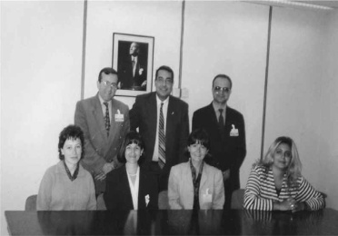




TR Dizin
TR Dizin’in içeriğini oluşturan ulusal bilimsel dergiler, ULAKBİM TR Dizin uzmanları ile ilgili konu alanlarındaki uzman ve akademisyenlerden oluşan komiteler tarafından Dergi Değerlendirme Kriterlerine bağlı olarak belirlenmektedir.
www.ulakbim.gov.tr
TR Dizin
Dergilerin nitelikleri ile ilgili ölçütler getirmek ve dergilerin kalitesinin artırılmasına katkıda bulunmak amacıyla;
1992 veri tabanı çalışmaları başladı (Tıp, Mühendislik, Yaşam).
2000 web’e açıldı.
2002 (Sosyal)
2004 tam metin
2009 Online Dergi İzleme Sistemi (ODIS)
2009 Google Scholar’da taranma
2009 Birçok üniversite UVT dergilerini atama ve yükseltmelerde kullanmaya karar verdi.
2010 “Din ve İnanç Araştırmaları” ve “Hukuk” temel konu alanları da dahil edildi.
2013 TR Dergi Dizini (yılda/500 dergi kabul durumunda)

Slide 11
Uluslararası Bilimsel Yayınları Teşvik (UBYT)
Programın amacı;
Türkiye adresli bilimsel yayınların etki ve görünürlüğünün arttırılmasıdır.
UBYT Programında;
Teşvik miktarını gösteren liste ve bu listenin oluşmasında kullanılan yöntem her yıl ilan edilir.
2015 yılı için min_teşvik değeri 500 TL ve max_teşvik değeri 7.500 TL olarak kabul edilmiştir.
Çok yazarlı yayınlarda teşvik tutarı, T.C. ve yabancı uyruklu tüm yazarlar arasında eşit olarak paylaştırılır.

Slide 12
Uluslararası Bilimsel Yayınları Teşvik (UBYT)

Slide 13
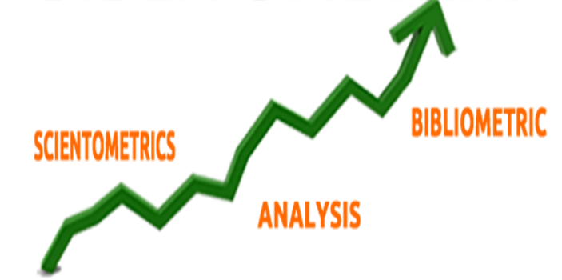








Bibliyometrik Analizler
Ülkemizdeki bilimsel üretim etkinliğini artırmak, ilgili politikaların yönlendirilmesinde, bilimsel ve teknolojik alanlardaki yatırımların ve öncelikli alanların belirlenmesinde dünya geneli ile karşılaştırmalı olarak ulusal akademik bilimsel üretim performansının değerlendirmesine yönelik çalışmalar amaçlanmaktadır.

Slide 14
Bibliyometrik çalışmalar ile
Ülkelerin yayın sayısı,
Üniversitelerin yayın sayısı,
Ülke, bölge ve şehir yayın performansları,
Kurum yayın performansları,
Bilim dalları yayın performansları,
Bilim insanı yayın performansları,
Dergi performansları,
Dünya bilimine katkı oranı,
Yayın üreten kamu ve özel sektörün payları,
yayın, rapor, poster, sosyal ağlar ve sunum şeklinde kamuoyu ile paylaşılmaktadır.

Slide 15

DergiPark Akademik
Türkiye’de yayımlanan akademik dergiler için barındırma ve süreç yönetimi hizmetidir.
Dergilerin elektronik ortamda yönetilmesi ve yayımlanması için uluslararası bir sistemin yaygın ve ileri düzeyde kullanılması,
Kaliteli bilimsel dergi sayısının artırılması ve bilimsel araştırma sonuçlarının bir araya getirilmesi için teknik altyapı,
Akademik dergilere ve dergilerde yayın yapan araştırmacılara ulusal ve uluslararası düzeyde fırsat eşitliği,
ULAKBİM tarafından, sunucu güvenliği, yazılımın güncellenmesi, yedeklenmesi ve teknik destek,
sağlamaktadır.

Slide 16
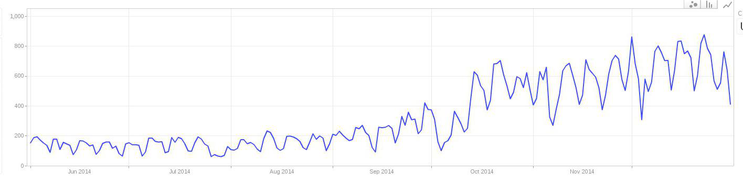
DergiPark Akademik
OJS üzerinden verilen bu hizmet, teknik gereksinimler doğrultusunda yeni versiyonu üzerinden gelişimini sürdürmektedir.
DergiPark’a başvuru yapan dergi sayısı (Şubat 2015): 586
Aktarımı tamamlanan dergi sayısı: 546
Ücretsiz DOI hizmetinden yararlanan dergi sayısı (Şubat 2015): 106

Slide 17
ULAKBİM Diğer Hizmetlerimiz
http://ulakbim.tubitak.gov.tr/

Slide 18
teşekkür ederim...
Mehmet.boz@tubitak.gov.tr

